Slide 1
H3.1: Politieke socialisatie

Slide 2
Politieke socialisatie
Politieke socialisatie:
“mensen worden gevormd op het terrein van de politieke cultuur van de groep of groepen en de samenleving waartoe mensen behoren.
Het proces bestaat uit opvoeding, opleiding en andere vormen van omgang met andere.”

Slide 3
Socialisatoren binnen het politieke domein
Politici
Ouders
Docenten
Idolen
Leeftijdgenoten
Media

Slide 4
Theorieën over invloed van de media
Injectienaaldtheorie
Theorie van de selectieve perceptie
Netwerktheorie: Two step flow theorie
Netwerktheorie: Multi step flow theorie
Cultivatietheorie
Framingtheorie

Slide 5
Injectienaaldtheorie
Propaganda
Manipulatie
Indoctrinatie
“De massamedia is een reusachtige injectienaald die bij voortduring injecteert in het passief neergevlijde lichaam van de massa’s”.

Slide 6
Selectieve perceptietheorie
Selectieve aandacht
Selectieve perceptie en interpretatie
Selectief geheugen
Selectief geloven

Slide 7
Netwerktheorie: Two step flow theorie
Stap 1: Informatie komt van de media bij opinieleiders terecht;
Opinieleiders ontwikkelen bepaalde mening over iets of iemand;
Stap 2: Opinieleiders verspreiden hun versie verder aan de ‘gewone man” die nog geen visie had over dit item.

Slide 8
Netwerktheorie: Multi step flow theorie
Aanvulling/ Kritiek op de two step flow theorie
“Er zijn informatiestromen van media naar opinieleiders, maar ook informatiestromen van volgers naar opinieleiders”;
“Er is ook een directe stroom van de media naar de volgers en stromen tussen opinieleiders onderling en stromen tussen volgers onderling”.
“Ook wordt er rekening gehouden met een mogelijke invloeds- en informatiestroom van de volgers naar de opinieleiders.

Slide 9
Cultivatietheorie
Deze theorie schrijft de media veel macht toe m.b.t. mensen die veel televisie kijken (zware kijkers)
Nadruk op culturele en socialiserende betekenis (rol) van de televisie;
Mensen die veel naar ‘fictieve’ programma’s kijken, gaan de waarden, normen van deze programma’s overnemen.
Direct verband tussen kijktijd en het wereldbeeld van de kijkers.
Onderscheid tussen ‘alledaagse werkelijkheid’ en ‘televisiewerkelijkheid.
De vermenging van tv en werkelijkheid geldt het sterkst voor ‘zware tv- kijkers’ en voor jonge kinderen.

Slide 10
Framingtheorie
De ‘manier’ waarop een onderwerp wordt gepresenteerd is belangrijk;
Mediaframes / Framebuilding
( de wijze waarop een onderwerp wordt gepresenteerd en geïnterpreteerd
in de media)
Een mediaframe bepaalt vanuit welk perspectief mensen een nieuwsitem interpreteren.
Framesetting (het mediaframe beïnvloedt het denken van mensen)

Slide 11
Internalisatie
Internalisatie:
“je moet het gedrag en de waarden en normen bewust innerlijk aanvaarden: je moet niet meer anders willen.”

Slide 12
Conflicten
Conflicten:
“Een situatie waarin individuen, groepen en/ of staten elkaar tegenwerken om de eigen doelen te bereiken.”

Slide 13
H3.2: Politieke ideologiën
Ideologie:
“samenhangend geheel van beginselen en denkbeelden, meestal uitmondend in ideeën over de meest wenselijke maatschappelijke en politieke verhoudingen.”
Ideologieën bemoeien zich met drie terreinen:
Politiek gebied: machtsverdeling
Economische gebied: verdeling van welvaart
Cultureel gebied: waarden en normen

Slide 14
H3.3: Politieke hoofdstromingen

Slide 15
Politieke hoofdstromingen/ ideologieën/ ideologische tradities
Politieke hoofdstromingen/ ideologieën/ ideologische tradities:
“het geheel van ideeën, opvattingen en wensen over de inrichting van de samenleving of het betreft een aantal gelijk denkende mensen die zich verenigd hebben rond bepaalde politieke ideeën.”

Slide 16
Indeling van politieke partijen
Begrippentegenstellingen:
Conservatief en progressief;
Links, midden en rechts;
Confessioneel en niet- confessioneel;
Ideologisch of pragmatisch.

Slide 17
Progressief versus conservatief
Progressief: ‘vooruitstrevend’,
voor (grondige) veranderingen
Conservatief: ‘behoudend’,
benadrukken datgene wat al bereikt is.
Reactionair: ‘terughandelend’,
terugdraaien van wet- en regelgeving naar
de oorspronkelijke situatie.

Slide 18
Politiek Links
Overheid moet sterk/ actief optreden op het gebied van economie, uitkeringen, onderwijs, gezondheidszorg en milieu;
Overheid moet ‘zwakkeren in de samenleving ’beschermen;
(meer) Gelijkheid/ Gelijkwaardigheid
Spreiding van kennis macht en inkomen
Ecologie voor economie
Voorbeelden van linkse partijen: SP, GL, PvdA,

Slide 19
Politiek Rechts
Pleit voor een passieve (re)/ terughoudende overheid op sociaal -economisch terrein
Eigen verantwoordelijkheid van het individu
Ongelijkheid tussen mensen is onvermijdelijk en soms zelfs nuttig
Overheid is ACTIEF beschermer van individuele rechten en orde en rust.
Economie voor ecologie
Voorbeelden van Rechtse partijen: VVD, PVV

Slide 20
Politieke Midden
Hoort bij de christendemocratische partijen, die voor
de overheid een ‘aanvullende’ rol zien;
Burgers zijn in eerste instantie verantwoordelijk voor zichzelf en voor elkaar;
↓
Lukt dat niet, dan heeft de overheid de taak om bij te springen;
Conclusie: Het politieke midden benadrukt dus de gezamenlijke
verantwoordelijkheid van burgers en overheid.
Voorbeeld van een partij in het politieke midden: CDA

Slide 21
Confessioneel versus niet confessioneel
Confessie = gebaseerd op het geloof
Confessioneel: CDA, ChristenUnie en SGP.
Niet - Confessioneel: SP, PvdD, GL, PvdA, Denk, D66, 50plus, VVD, FVD, PVV

Slide 22
Ideologisch of pragmatisch
Ideologisch: Pragmatisch:
SP: socialistisch D66
GL: socialistisch en ecologisch
PvdA: sociaal- democratisch
VVD: Liberaal
PVV: Liberaal
Pragmatisch: politieke keuzes worden gemaakt op grond van praktische bruikbaarheid en een rationele analyse van de werkelijkheid/ politieke problemen.

Slide 23
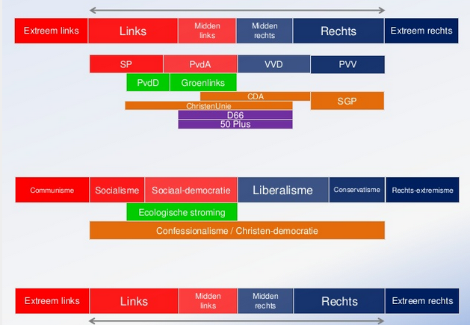

Slide 24
Voorbeelden van politieke stromingen
Communisme
Socialisme
Sociaaldemocratie
Christendemocratie
Liberalisme
Nationalisme
Internationalisme
Materialisme

Slide 25
H3.4: Liberalisme
Het liberalisme is een politieke stroming die een grote nadruk legt op de persoonlijke vrijheid van elk individu.
Enkele uitgangspunten van het liberalisme:
Individuele vrijheid;
Rationalistisch liberalisme;
Particulier initiatief;
Geen fundamentele tegenstellingen tussen mensen;
Rechtsstaat is gegarandeerd;
Vrijemarkteconomie;
Geen te grote overheidsbemoeienis/ passieve overheid, onder andere voor een waarborgstaat/ participatiestaat/ participatiemaatschapij

Slide 26
Participatiestaat/ participatiemaatschappij
Participatiestaat/ participatiemaatschappij:
“Een staat waarin de overheid zorgt voor een sociaal vangnet voor mensen die in de problemen verkeren, maar de mensen moeten zeer nadrukkelijk ook zelf initiatieven ondernemen om uit hun benarde positie te geraken.”

Slide 27
Voorbeelden van liberale partijen in Nederlandse parlement
Voorbeelden van liberale partijen in het Nederlandse parlement:
VVD
Maar ook:
D66 (sociaal democratisch maar ook liberaal)
PVV

Slide 28
H3.5: Het socialisme
Het socialisme kent verschillende varianten.
We behandelen de volgende twee varianten:
sociaaldemocratie;
Communisme.
Gemeenschappelijke kenmerken van sociaaldemocratie en communisme:
Beide zijn voor meer economische gelijkheid;
Beide hebben kritiek op de vrijemarkteconomie.

Slide 29
De sociaaldemocratie (socialisme)
Sociaaldemocratie:
“Een politieke stroming die streeft naar gelijkheid op economisch, sociaal en cultureel gebied.”
Enkele uitgangspunten van de sociaaldemocratie:
gelijkheid;
Nadruk op economische tegenstelling (arbeid versus kapitaal)
Tegen maatschappelijke ongelijkheid;
Nivellering (verkleinen van inkomensverschillend);
Solidariteit;
Democratisering (spreiding van macht);
Actieve en intensieve rol van de overheid

Slide 30
Voorbeelden van sociaaldemocratische partijen in het Nederlandse parlement
Voorbeelden van sociaaldemocratische partijen in het Nederlandse parlement:
PvdA, vroeger de SDAP ( Partij van de Arbeid)
SP (Socialistische Partij)
Maar ook:
- GroenLinks (zijn sociaaldemocratisch en ecologisch)

Slide 31
H3.6: Het confessionalisme
Het confessionalisme :
“Een politieke stroming die zich in haar politiek handelen laat inspireren door de Bijbel.”
Deze stroming valt te verdelen in:
Een christendemocratische tak (CDA);
Een orthodox- christelijke tak (ChristenUnie en SGP)
Gemeenschappelijke uitgangspunten van het confessionalisme:
Religieuze waarden;
Harmonie en samenwerking.

Slide 32
De christendemocratie
Bij de christendemocratie fungeert het Evangelie als richtsnoer voor het politieke handelen.”
Enkele uitgangspunten van de christendemocratie:
naastenliefde/ solidariteit;
Christelijk geloof als inspiratiebron;
Gespreide verantwoordelijkheid/ Grote rol voor het maatschappelijk middenveld;
Rentmeesterschap;
Harmonie en samenwerking;
Organische maatschappij;
Zorgzame samenleving.

Slide 33
Voorbeeld van christendemocratische partij in het Nederlandse parlement
Voorbeeld van christendemocratische partij in het Nederlandse parlement:
CDA; ontstaan uit een fusie van:
ARP: Anti- Revolutionaire Partij
CHU: Christelijk Historische Unie
KVP: Katholieke Volkspartij.

Slide 34
Orthodox- christelijke tak
De Bijbel is de hoogste wet voor het politiek handelen. Politieke standpunten worden ingenomen op basis van uitspraken in de Bijbel.
De ‘orthodox – christelijken’ vertegenwoordigen het theocratische standpunt dat de staat een dienaar Gods is, ondergeschikt derhalve aan kerk en geloof. De overheid moet de ware godsdienst bevorderen.

Slide 35
Voorbeelden van orthodox- christelijke partijen in het Nederlandse parlement
Voorbeelden van orthodox- christelijke partijen in het Nederlandse parlement:
SGP: Staatkundig Gereformeerde Partij
De ChristenUnie, ook wel CU. Een samenvoeging van RPF en GPV, beide gereformeerde partijen.

Slide 36
H3.7: Ecologische stroming
De ecologisch stroming vindt de economische groei ondergeschikt aan de kwaliteit van het milieu.
Enkele uitgangspunten van het ecologisme:
Ecologische waarden zijn belangrijker dan economische waarden;
Kleinschalig, milieuvriendelijk en duurzaam produceren;
Economie van het genoeg; (‘consuminderen’);
De overheid moet milieumaatregelen afkondigen;
Afwijzen van onbeperkt marktmechanisme.
Voorbeelden van ecologische partijen: GroenLinks en Partij voor de Dieren

Slide 37
H3.8: Het populisme
Populisme kun je enerzijds zien als een politieke stijl en anderzijds als een ideologie.
Het is geen volledige ideologie zoals het liberalisme of het socialisme.
Populisme is: ‘een partiële ideologie die een visie biedt op slechts een deelaspect van de samenleving, namelijk de relatie tussen burger en politiek.’

Slide 38
Vervolg: het populisme
Populisten zetten zich af tegen de ‘culturele en bestuurlijke elite ’ die volgens hun zeggen niet opkomt voor de belangen, de rechten en cultuur van de ‘gewone mensen’.
Populisten gaan ervan uit dat zij zelf wel spreken namens ‘het volk’;
Populisten zetten zich met name af tegen het ‘politieke midden’ en stellen zich op onderdelen van het eigen programma meer radicaal/ extreem op.
Populistische partijen bevinden zich aan de linker- en rechterkant van het politieke spectrum.

Slide 39
Uitgangspunten populisme
Enkele uitgangspunten van het populisme:
Afkeer van het establishment/ de gevestigde politieke partijen en de culturele, economische en politieke elite;
In alle standpunten verwijzen naar ‘de wil van het volk’;
De nadruk leggen op sterk leiderschap;
Een beroep doen op de eenheid en vaderlandsliefde/ nationalisme.
Voorbeeld van populistische partijen in het Nederlandse parlement:
PVV
PvdD
50Plus
DENK

Slide 40
H3.9:Pragmatisme
Pragmatische partijen zijn partijen die een politiek probleem van geval tot geval bekijken en daarna pas een oplossing zoeken.
Kenmerken van pragmatische partijen:
Men zoekt naar rationele, haalbare en praktische oplossingen voor actuele politieke vraagstukken;
Men laat zich niet leiden door een ideologie of een samenhangend geheel van uitspraken over mens en maatschappij.
Voorbeeld van een pragmatische partij: D66

Slide 41
H3.10:Linkse en rechtse partijen
Linkse partijen:
Zijn partijen die verandering willen zijn/ veranderingsgezind;
Zijn overwegend progressief;
Zijn socialistisch;
Zijn radicaal;
Zijn vooruitstrevend.

Slide 42
H3.10:Linkse en rechtse partijen
Rechtste partijen:
- Zijn veelal behoudend;
Zijn veelal conservatief;
Zijn weinig veranderingsgezind;
Zijn (conservatief) liberaal.

Slide 43
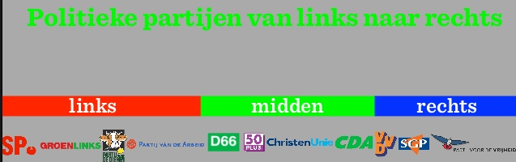
Politieke partijen van links naar rechts op economisch terrein.

Slide 44
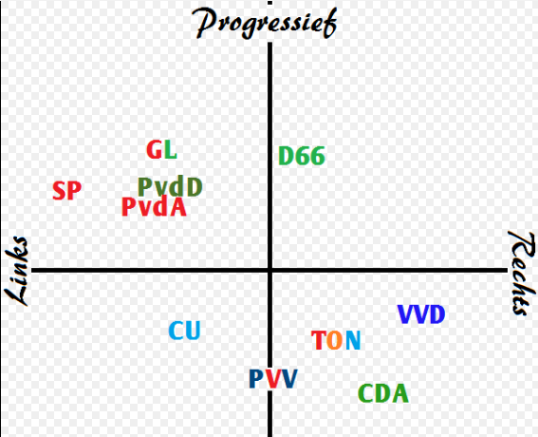

Slide 45
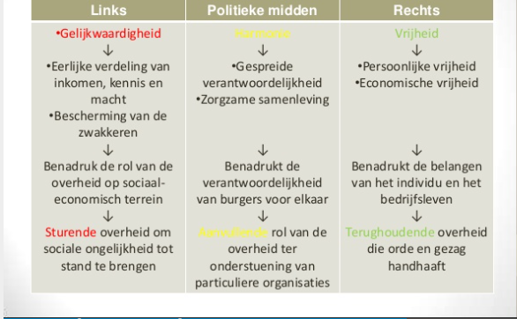
Links, midden en rechts in de politiek

